Slide 1
СОСТАВ ЧИСЛА
Здравствуйте, ребята. Сегодня 14 февраля. Начинаем очередное дистанционное занятие по математике в школе будущих первоклассников «Веснушки». Сегодня предлагаем повторить и закрепить состав чисел 4, 5, 6. Поиграйте. Хорошего вам настроения!

Slide 2
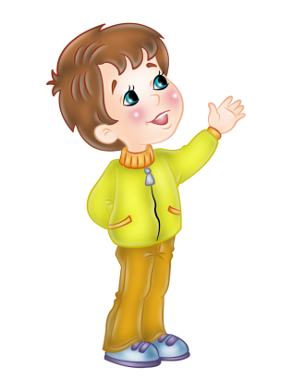
4
2
1
3
2
4

Slide 3
5
4
1
2
4
3

Slide 4
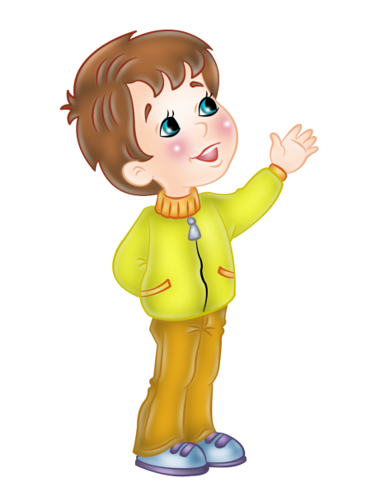
6
3
2
3
5
4

Slide 5
5
3
1
4
3
2

Slide 6
4
1
2
3
4
1

Slide 7
6
1
4
2
3
5

Slide 8
5
2
1
2
4
3

Slide 9
6
4
2
5
1
3

Slide 10
4
3
1
4
3
2

Slide 11
6
5
4
2
5
1

Slide 12
5
4
3
2
4
1

Slide 13
6
4
1
4
2
3

